Slide 1


GEOFORMAS Y SU RELACIÓN
CON LA MINERÍA
MC. Grisel Alejandra Gutiérrez Anguamea
Universidad de Sonora
Departamento de Geología
grisel@correo.geologia.uson.mx

Slide 2

TOPOGRAFÍA
DRENAJE
TEXTURA
TONO
VEGETACIÓN NATURAL
GEOFORMA
Cuerpo tridimensional
Aspecto
Tamaño
Volumen
Relieve
USO DEL SUELO
IDENTIFICAR

Slide 3
GEOFORMA
GEOINDICADOR
Indican los procesos que ocurren cerca o en superficie
Representan un papel muy importante en exploración minera, interpretando imágenes de satélite u ortofotos en busca de guías
Opciones
Búsqueda de minerales
*Cuerpo porfídico con drenaje radial centrífugo (fuera) o anular
**Chimenea con drenaje radial centrípeto (dentro)
Estructuras circulares

Slide 4
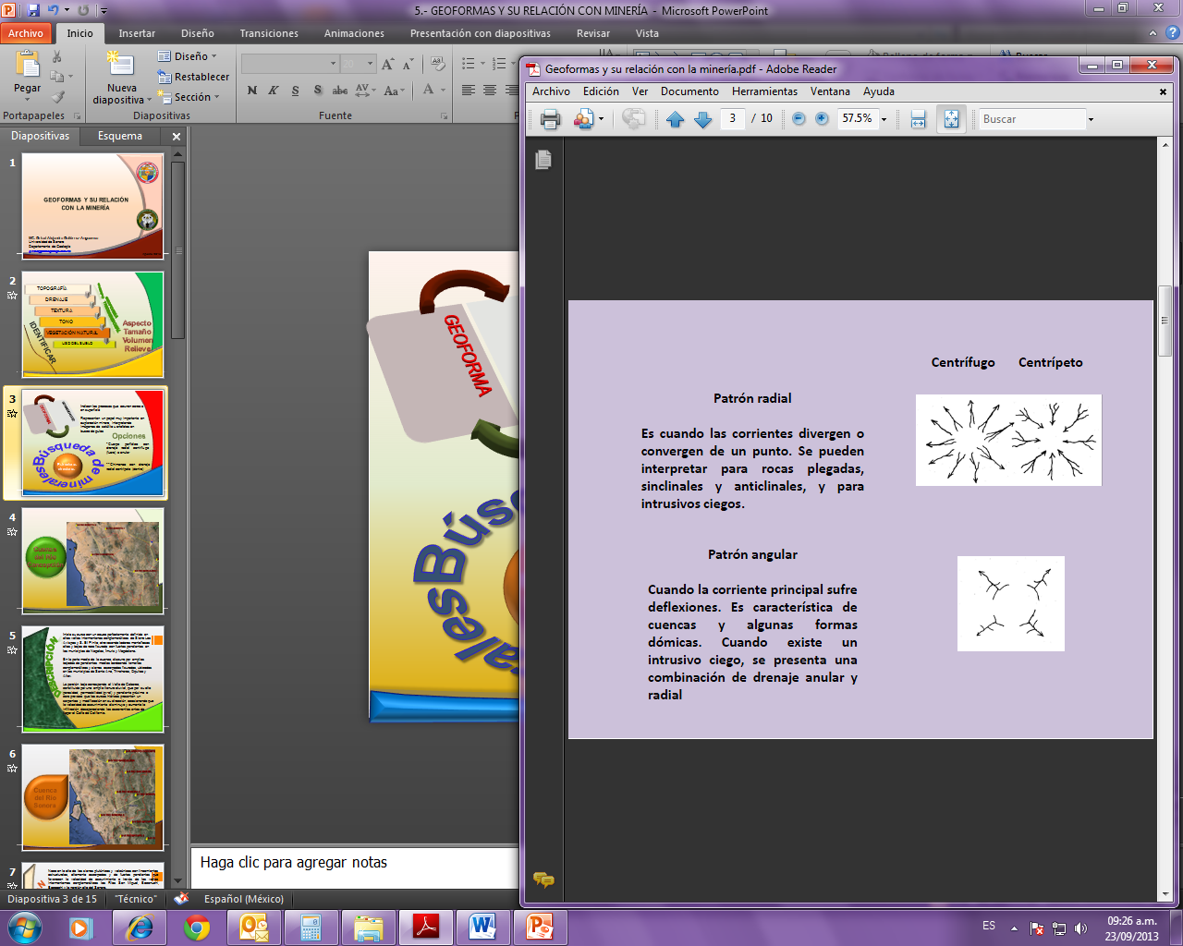
El drenaje con patrón radial es cuando las corrientes divergen o convergen de un punto; y dan información acerca del paisaje, indicando:
Radial
Centrífugo Centrípeto
Rocas plegadas
Sinclinales
Anticlinales
Intrusivos
Algunas cuencas
Formas dómicas
En un intrusivo puede existir una combinación de drenaje anular y radial
Anular
El drenaje con patrón anular ocurre cuando la corriente principal sufre deflexiones. Es característico de:

Slide 5
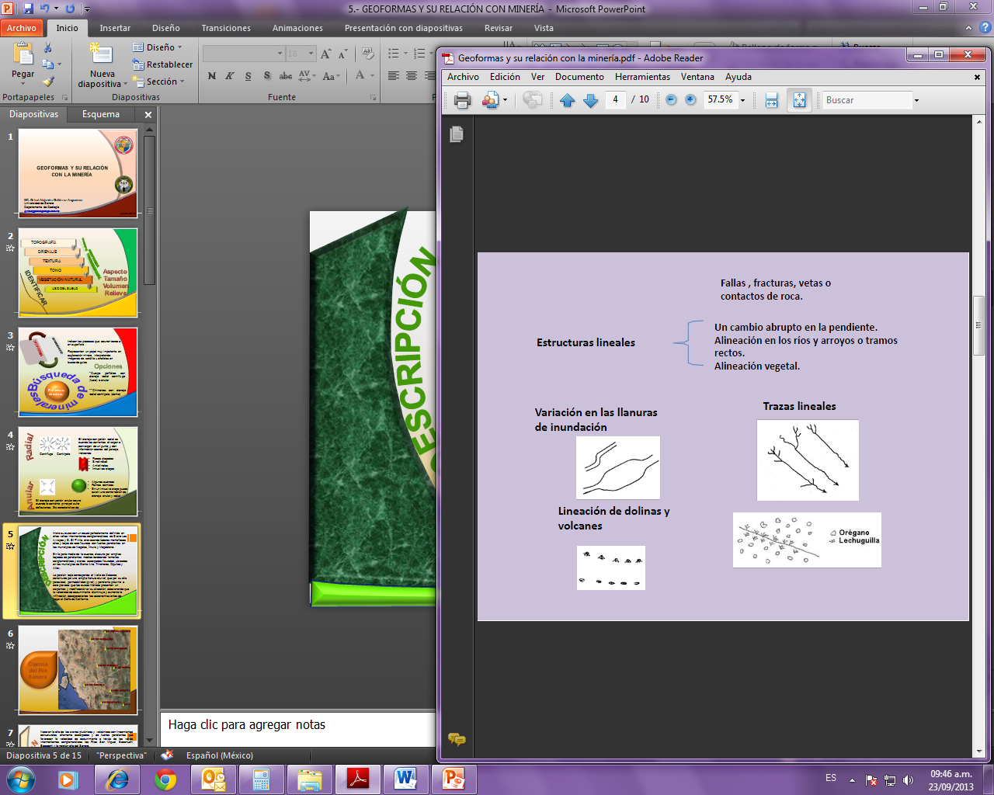
Lineamientos
Indican un cambio abrupto en la pendiente y puede ocurrir con lineamiento de ríos o arroyos en tramos rectos, incluso en alineaciones de cubierta vegetal
Fallas
Fracturas
Vetas
Contactos de roca
Hidrografía
Variación en las planicies de inundación
Trazas lineales
Cubierta vegetal
Ejemplos
Lineación de dolinas y volcanes

Slide 6
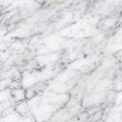
Caliza
Morfología
Relieves fuertes a medios en función de la composición y el plegamiento. Una caliza arenosa presenta relieve suave, en las calizas arrecifales y cristalinas es más fuerte.
En un clima húmedo presenta drenaje kárstico, se desarrolla donde hay disolución interna de las calizas. En un clima árido cuando las calizas son puras la disolución es menor, desarrollando drenaje dendrítico y anular con ríos encajonados.
Es pobre; llega a producir espinosas (gobernadora y lechuguilla). Si la caliza contiene arcillas es más factible que se presente vegetación y puede llegar a ser abundante.
Rugosa y áspera.
Drenaje
Vegetación
Textura

Slide 7

Rocas félsicas
Presentan relieves fuertes en climas áridos y suavizados en húmedos, en imagen satelital los cuerpos son grandes y redondeados. Una intrusión granítica se puede determinar por su forma circular o estructura dómica.
Si el intrusivo es una estructura pequeña presenta drenaje anular. Para cuerpos mayores el drenaje es dendrítico, donde los ríos secundarios suelen terminar en forma de pinza.
Presenta tonos claros, se pueden reconocer varias especies en la vegetación, lo que implica un cambio en la composición de la roca.
Puede ser homogénea y suave en clima húmedo y para climas áridos la textura es moteada.
Morfología
Drenaje
Tono
Textura

Slide 8

Rocas máficas
Morfología
En general son resistentes a la erosión. Rara vez alcanzan grandes extensiones como las rocas félsicas.
Pueden desarrollar patrones de drenaje dendrítico pero poco denso.
Es pobre, con excepción de climas húmedos donde se forma una capa laterítica que favorece la vegetación.
Generalmente tonos oscuros
Drenaje
Vegetación
Tono
**Los suelos lateríticos se producen durante el año debido a las variaciones estacionales de temperatura y la humedad tropical. El color del suelo indica su fertilidad. Los de color rojo indican oxidación y laterización debido a un exceso de agua.

Slide 9
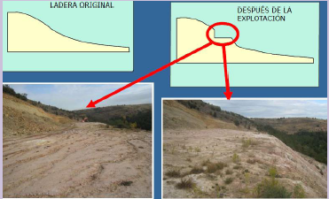
Restauración
paisajística
La geomorfología del sitio minero es muy importante en la restauración paisajística.
Además de modelar el paisaje, define el drenaje natural que influye en la flora y fauna de la zona formando un pequeño ecosistema.
Al momento de hacer la restauración minera es conveniente dejar el lugar de minado lo mas parecido a la forma que se encontraba originalmente para no alterar las condiciones ambientales de la zona y sus alrededores.

Slide 10
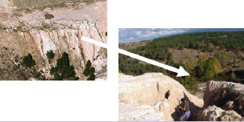
Qué sucede en un sitio con un
impacto hidrológico severo?
Inestabilidad
geomorfológica
Imposibilidad de formación de suelos y desarrollo vegetal

